Slide 1






NR. 2387/26.09.2024 Aprobat in CA 26.09.2024
CURTEA DE ARGEŞ

Slide 2
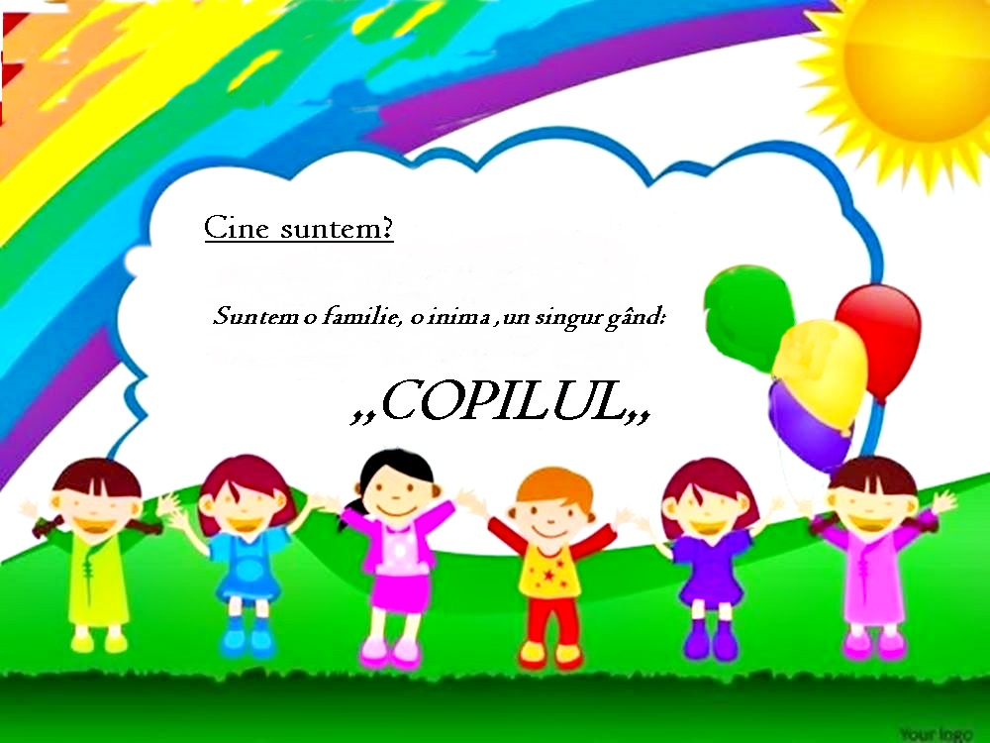
„Copilăria este şuvoiul de apă care izvorăşte limpede şi curat din adâncurile ființei şi la care omenirea aleargă fără încetare să-şi potolească setea idealurilor sale de dragoste, de bunătate, de frumuseţe, de perfecţiune.”
(Francesco Orestano)
Grădinița cu Program Prelungit ,,O lume minunată”, este situată în oraşul Curtea de Argeș.
Se află în partea de nord a judeţului Argeş, la 38 km de Municipiul Piteşti, 36 km de Municipiul Râmnicu Vâlcea şi 45 km de Câmpulung-Muşcel

Slide 3
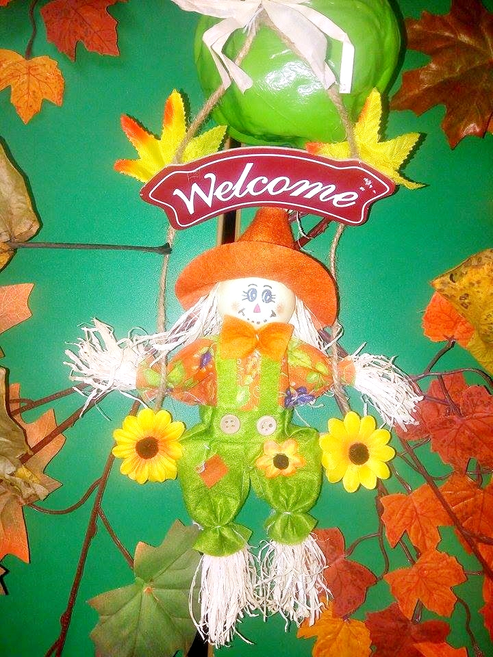

Și-a deschis porţile la data de 1 septembrie 1974.
În prezent desfăşoară activitatea cu12 grupe cu program prelungit din care 10 pe prescolar si 2 pe anteprescolar
Gradinita este construită în apropierea renumitului monument istoric ,,MÂNĂSTIREA CURTEA DE ARGEŞ” unde dăinuie Legenda Meşterului Manole, în cartierul Posada, Str. Episcop Nichita, Nr. 5

Slide 4

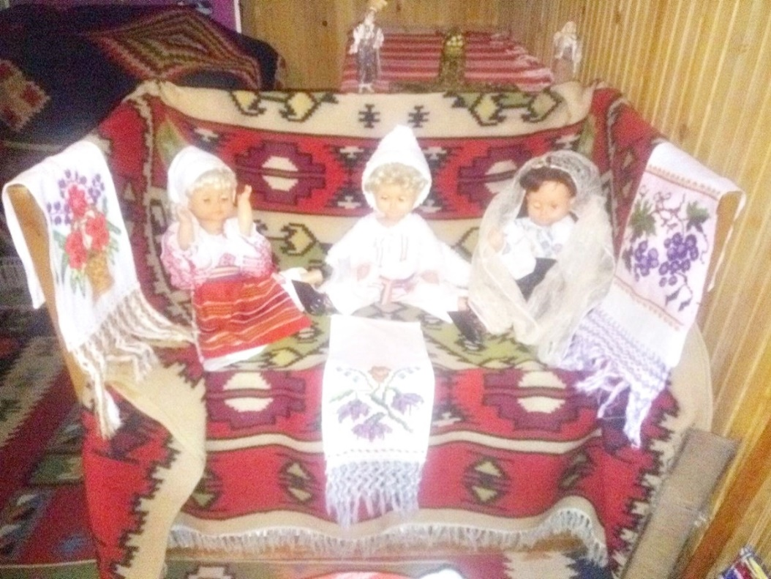
VALORILE
Valorile pe care le promovăm sunt valorile tradiţionale ale culturii şi civilizaţiei româneşti, ale familiei şi ale unei vieţi normale, morale şi echilibrate. Pentru noi, fiecare copil este important pentru că este unic şi reprezintă în sine o părticică din lumea noastră.
VALORILE UNITĂŢII NOASTRE
  DĂRUIRE , PRIETENIE,
  ALTRUISM, CONSECVENŢĂ,
  BLÂNDEŢE, RĂBDARE,
  PERSEVERENŢĂ, OPTIMISM

Slide 5


MISIUNEA
Misiunea grădiniţei P.P. “ O lume minunată” Curtea de Argeş este aceea se a asigura un învăţământ preşcolar si antepreșcolar la nivel european, cu un curriculum diferenţiat care acordă şanse egale tuturor copiilor, într-un mediu educaţional centrat pe nevoile curente şi de viitor ale copiilor, ale părinţilor, respectându-se atât autonomia individuală, cât şi cea instituţională, promovând un învătământ incluziv şi de calitate, fiind un real succes atât pentru cei care au bucuria să-şi împletească reale idealuri în domeniul profesional cât şi pentru cei care-i păşesc pragul pentru
,,a prinde aripi spre lume”.
VIZIUNEA.
Să fim reperul de excelenţă pentru serviciile de educaţie preşcolară şi antepreşcolară din municipiul Curtea de Argeş, îndeplinind şi adesea întrecând aşteptările beneficiarilor noştrii interni şi externi.
O formare completă pentru minte, suflet şi trup.

Slide 6
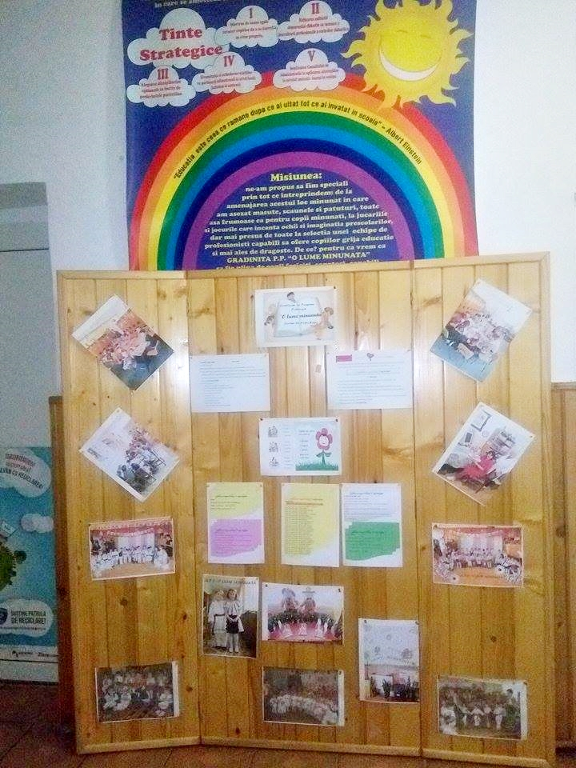
OFERTA GPP O LUME MINUNATA CURTEA DE ARGES
Grădinița noastră dispune de:
clădire modernă, adecvată procesului instructiv - educativ;
12 săli de clasă cu dublă funcționalitate (sală de grupă și dormitor);
cabinet consiliere și orientare școlară;
cabinet director;
cabinet medical;
cabinet psihologic;
grupuri sanitare adecvate;
bucătărie utilată corespunzător ;
spălătorie; centrala termică proprie;
spațiu verde/loc de joacă pentru copii, utilat cu aparate de joacă;
teren de sport artificial;
alte spaţii ale compartimentului administrativ gospodăresc;
material educaţional de calitate.
izolator

Slide 7
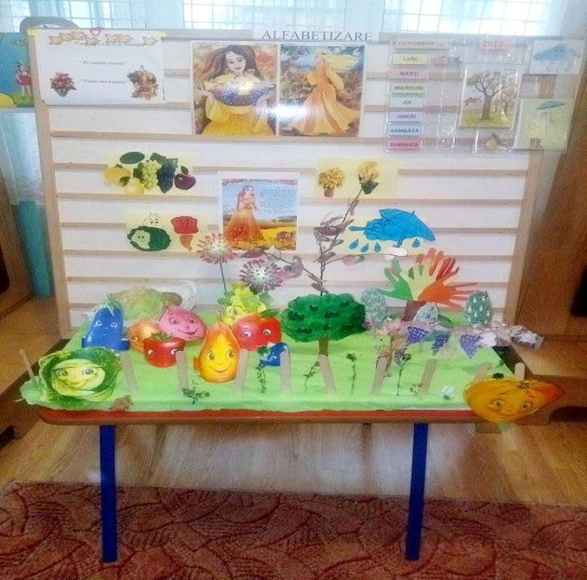
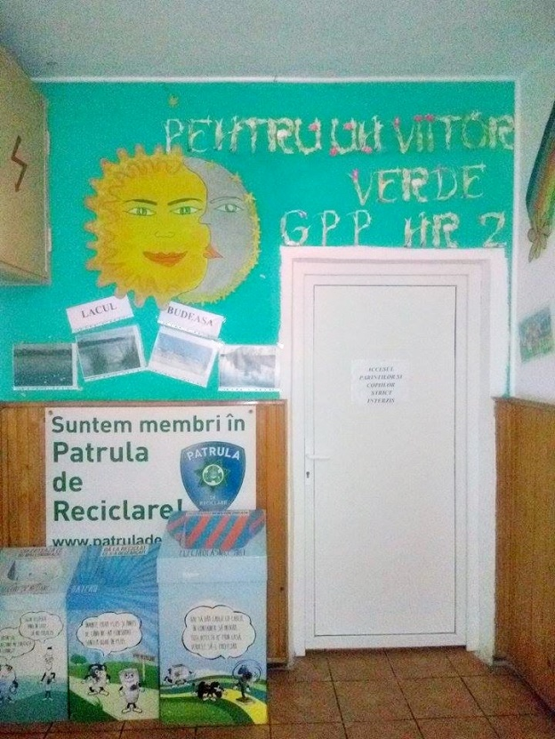
OFERTA EDUCAȚIONALĂ
Curriculum-ul parcurs respectă programa pentru
educaţia timpurie a copiilor cu vârsta cuprinsă între 1 şi 6/7 ani, avizată de MEN.
cursuri opţionale – curriculum la decizia şcolii:
Grupa MARE A ,,Să vorbim corect" (dlc) – nistor maria/ tudose virginia
GRUPA MARE B ,,castelul povestilor " (dlc) – herisanu maria/ simescu carmen
grupa MARE C ,, matematica distractiva " (dş) – chitu raluca/ arion madalina
grupa MARE d,, jocul numerelor" (dş) – boboc corina/ froane ionela
grupa MIJLOCIE A ,, cu emotiile la joacă" (dlc-dec-dos) – puiu irina/ holdarascu carmen
grupa MIJLOCIE b ,, jocul emotiilor in culori" (dec) – surdu gabriela/ mitu nicoleta
grupa MIJLOCIE c ,, labirintul cifrelor" (dş) – baciu corina/ caplea ana+maria

Slide 8
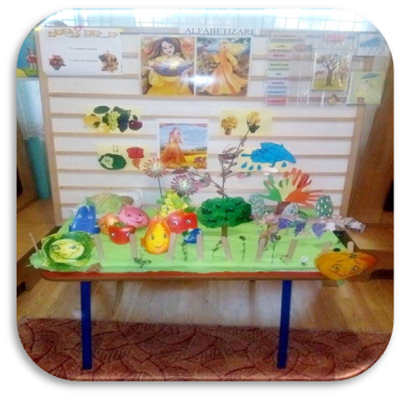
specificul nostru: atenţia acordată laturii formative a
demersului educativ, modelarea caracterului,
comportamentului copiilor;
valorizarea deosebită a jocului, ca formă fundamentală
de activitate şi de învăţare în copilăria timpurie.

Slide 9
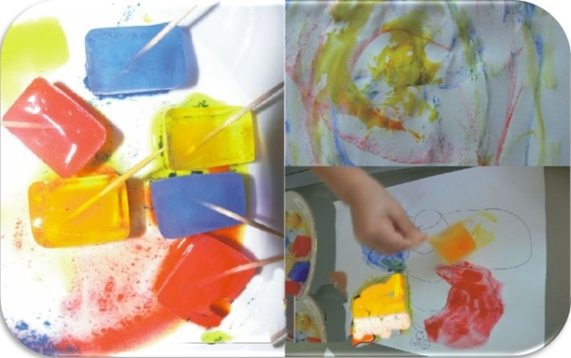
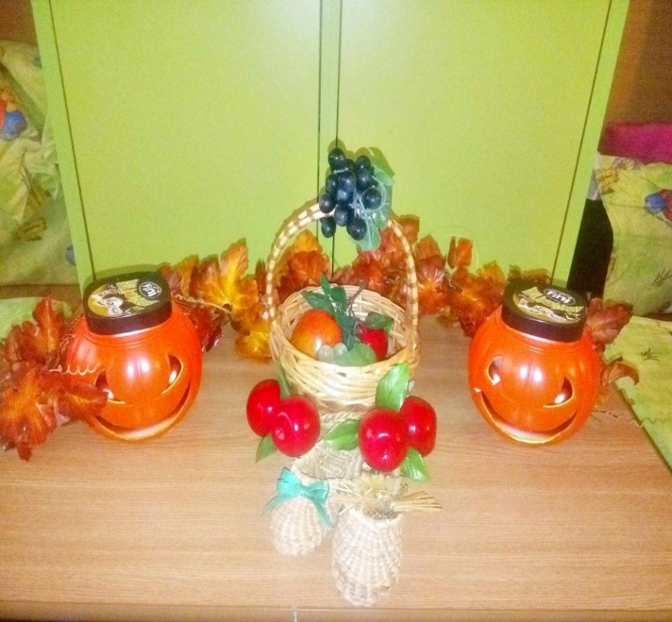
ACTIVITĂŢI EXTRACURRICULARE
proiectele de parteneriat cu implicare în activități de protejare a mediului, de ecologie, de sprijinire a persoanelor cu CES și persoanelor defavorizate, combaterea abandonului școlar;
lectorate/parteneriate cu părinții;
activități pentru combaterea violenței la copii;
activități pentru formarea Stimei de sine;
organizate cu diverse ocazii: Sărbătoarea Crăciunului, Paștelui, zilei de 1 Iunie;

Slide 10
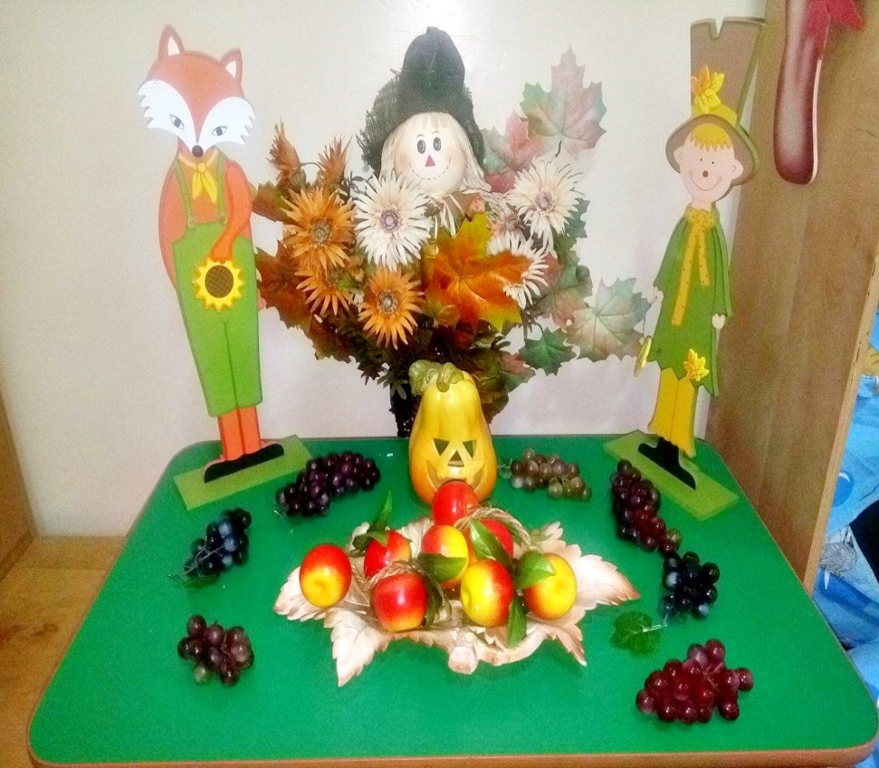

participarea preșcolarilor la concursuri naționale, internaționale și expoziții organizate cu diverse ocazii;
drumeții, plimbări, excursii tematice.

Slide 11
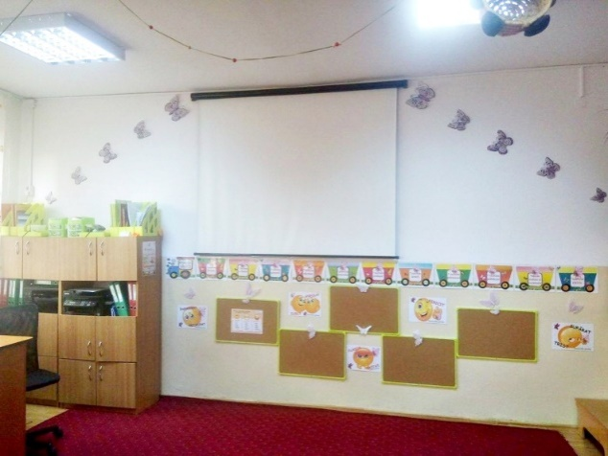
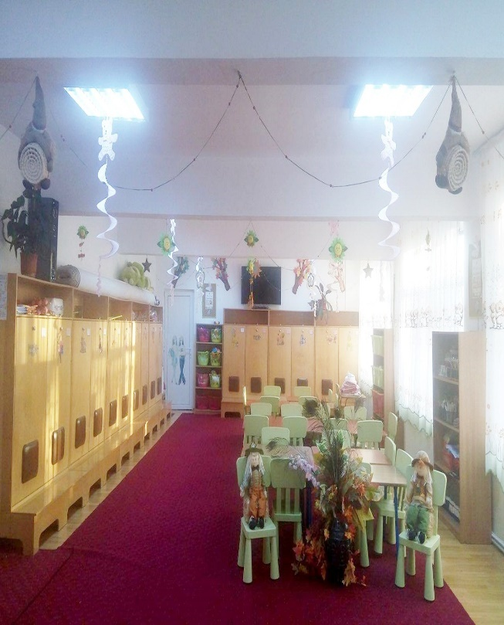
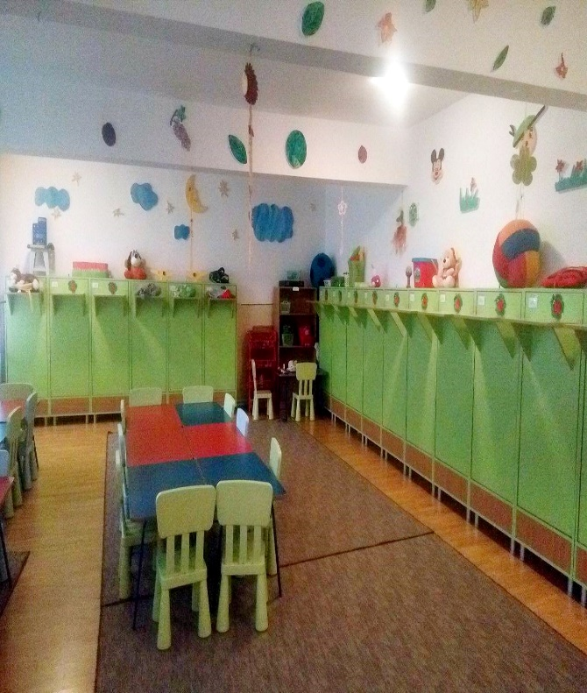

FacilităŢi pentru o copilărie armonioasă
Săli de grupă spațioase cu mobilier modern, adecvat vârstei.

Slide 12

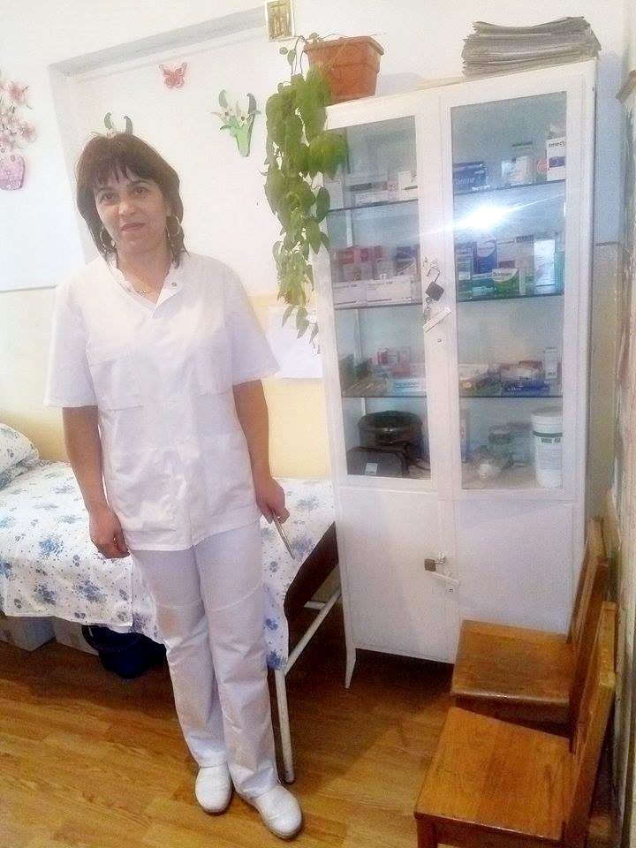
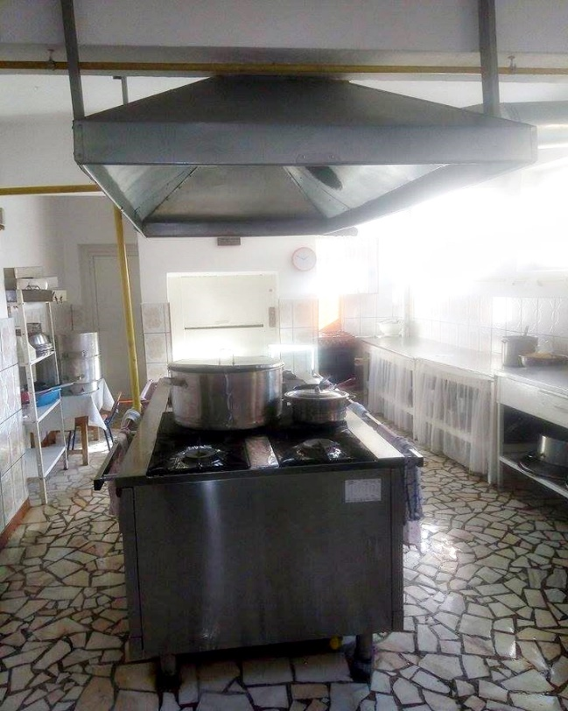
Bucătărie proprie, modernă pentru o hrană sănătoasă
Cabinet medical cu dotări adecvate, asistență
medicală (8 ore/zi
!”

Slide 13

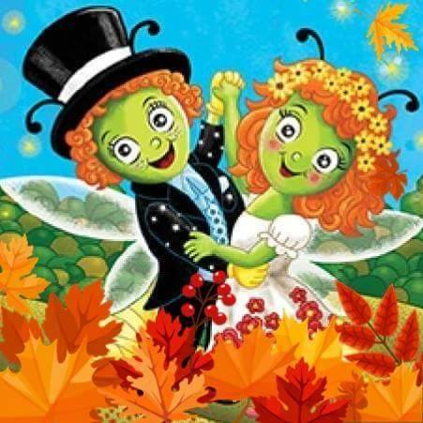

Atmosferă ca ACASĂ!

Slide 14
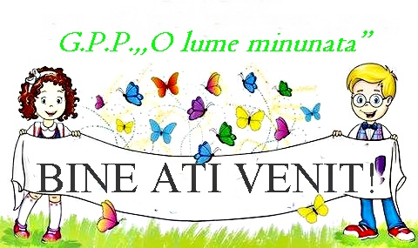
O grădiniță PRIETENOASĂ pentru copii, de ÎNCREDERE pentru părinți”

Slide 15

Succesul se ÎNVAȚĂ!

Slide 16









,,COPILĂRIA ESTE TUTUROR VÂRSTELOR!”
Director, Deaconu Maria

